Slide 1
BYD供应商门户报价操作手册
(最新详尽版)

Slide 2
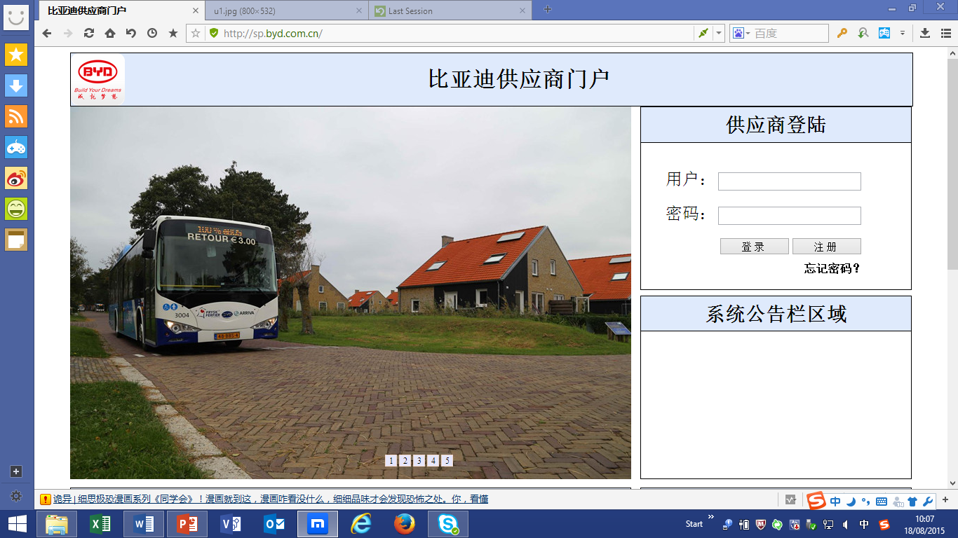
登录：供应商使用账号密码登录SRM（http://sp.byd.com.cn/）
账号为供应商邮箱，密码来自系统自动发送的邮件中，默认为6位的数字字母符号组合密码，用户第一次登录需修改为自己的密码。

Slide 3
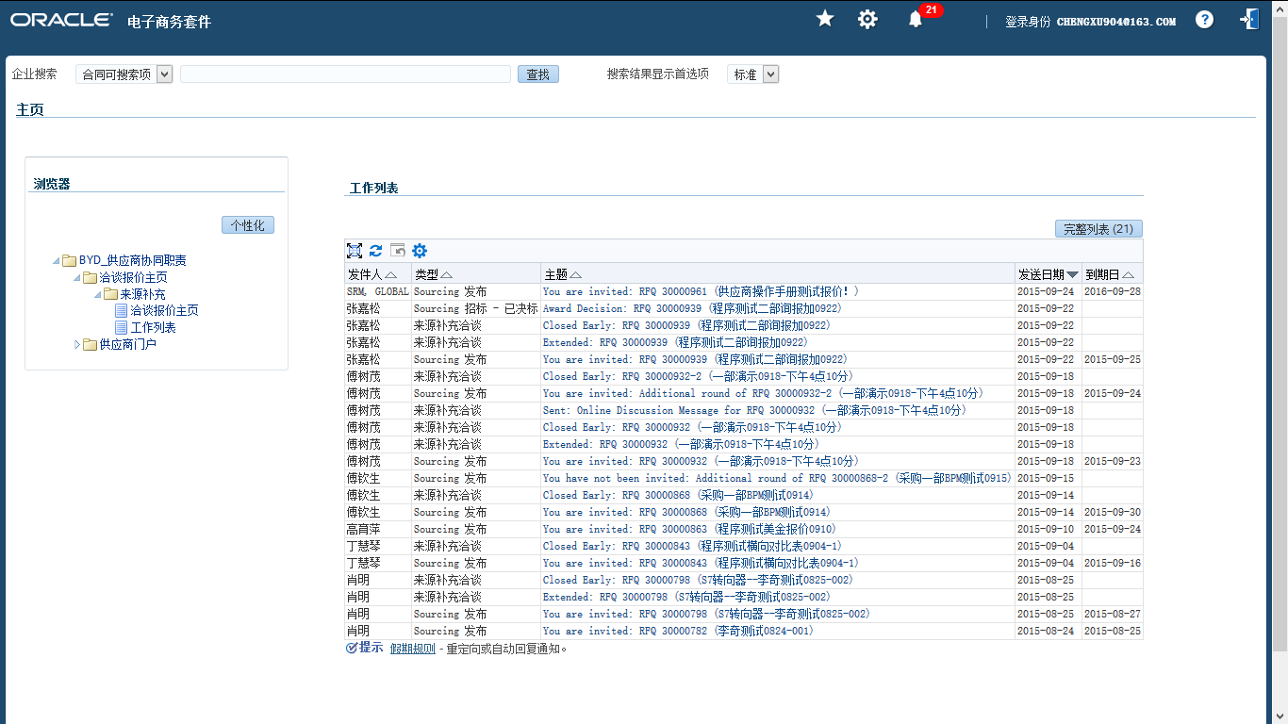
1.有两种方式进入到询价项目报价（重要！！！）
1-1.点击左侧列表中的“洽谈报价主页”进入到报价界面；
1-2.打开工作列表的消息提醒，点击对应的项目询价消息进入！（此处注意：消息主题点开后，点了右上角的“是”或“确定”就不会在工作列表中了，如果需要再次查看请点击左侧列表中的“洽谈报价主页”）；

Slide 4
第一种进入报价项目信息的方式：
1-1.点击左侧列表中的“洽谈报价主页”进入到报价界面；

Slide 5
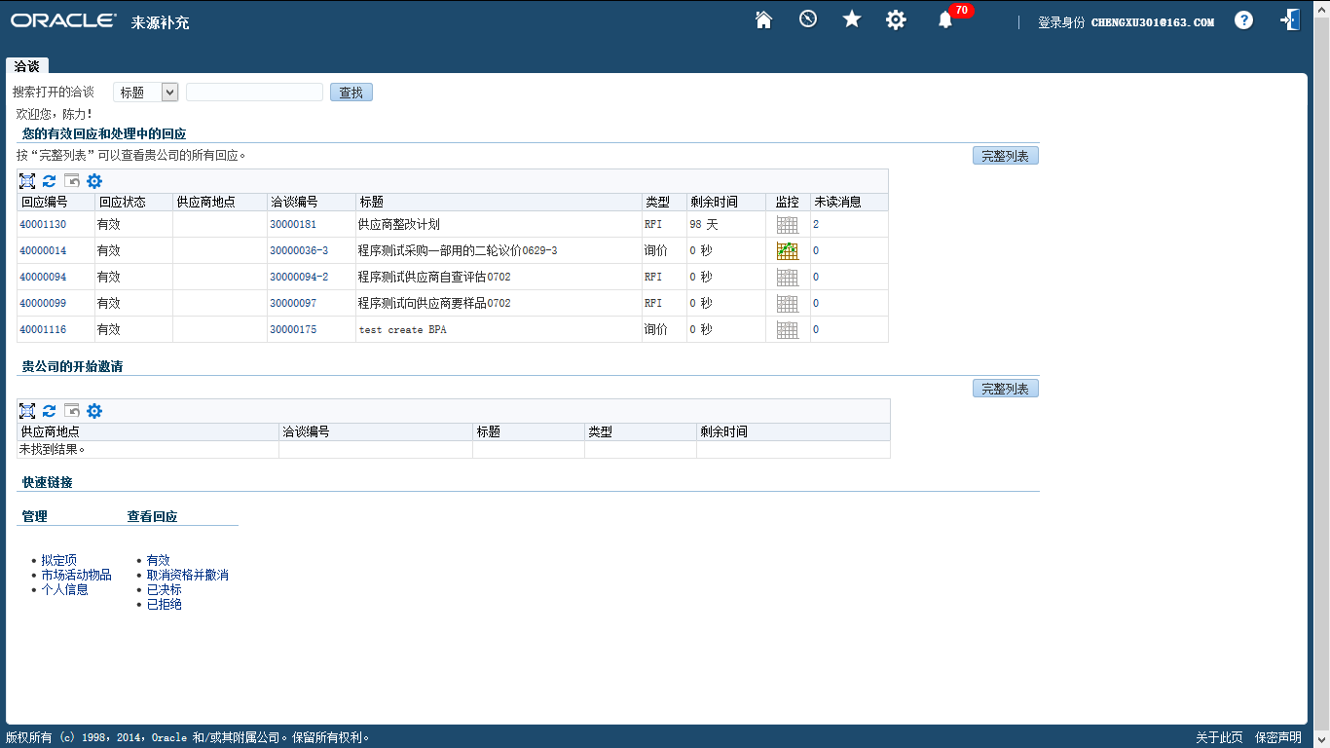
1-1-1.点击“洽谈报价主页”后，进去如下界面，点击对应询价项目的回应编号进入报价，如下图；

Slide 6
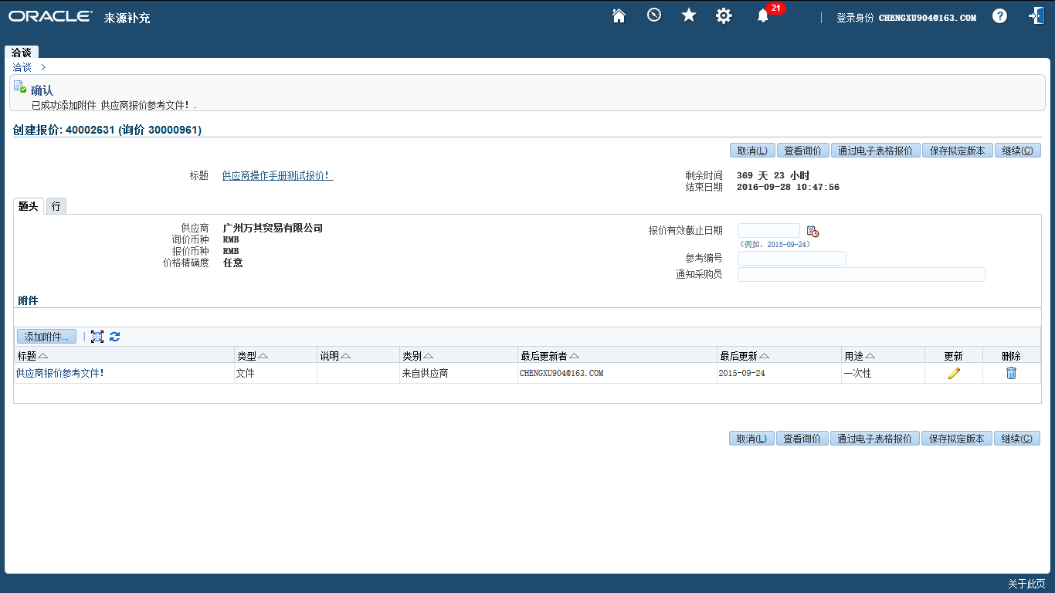
1-1-2.点击“回应编号”后，进去如下界面，类似1-1-2步骤的操作，输入“题头”页签信息：输入报价有效截止日期、通知采购员内容等，并且可以上传添加供应商报价参考文件等，然后点击“行”的页签，输入“行”中要求的报价信息；

Slide 7
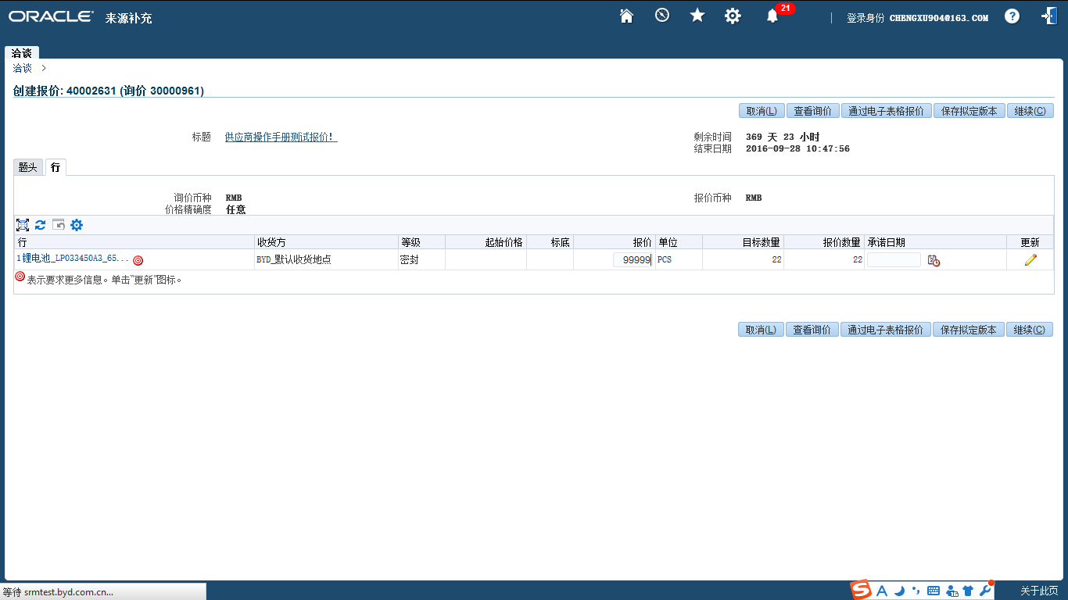
1-1-3.输入“行”页签信息：进去如下界面，类似1-1-4的操作，在“报价”栏位输入供应商报价的单价，承诺日期等，然后如果有红色圆圈标识的行，需要点击右侧的更新“铅笔形”按钮，输入具体的属性报价信息后点右上角的应用即可保存完成报价；

Slide 8
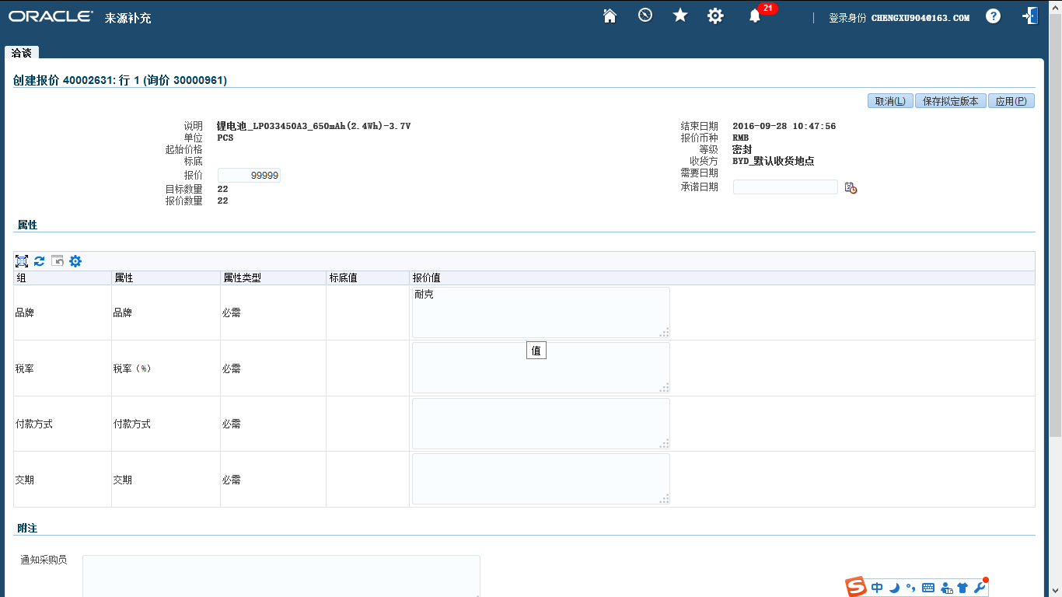
1-1-3.输入“行”页签信息：进去如下界面，类似1-1-4的操作，在“报价”栏位输入供应商报价的单价，承诺日期等，然后如果有红色圆圈标识的行，需要点击右侧的更新“铅笔形”按钮，输入具体的属性报价信息后点右上角的应用即可保存报价；

Slide 9
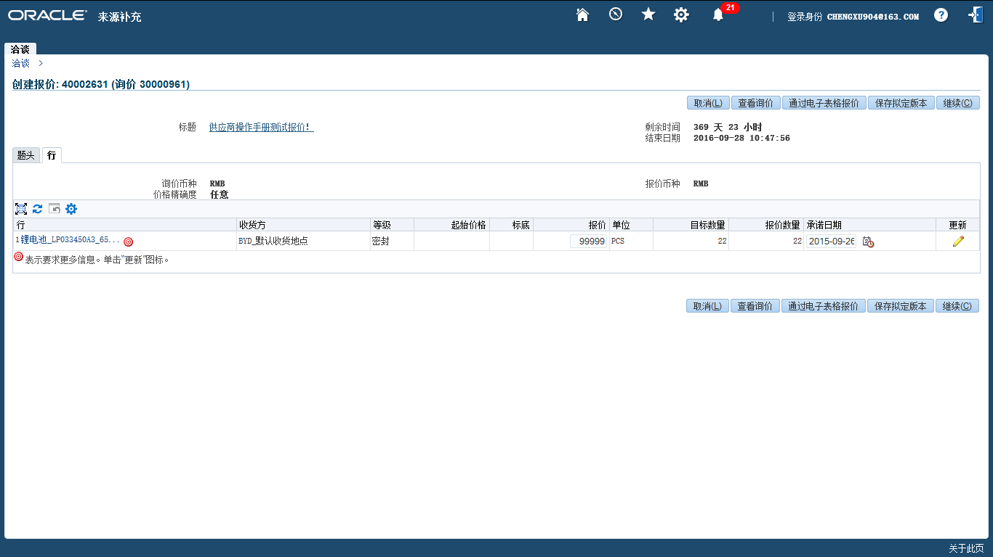
1-1-4.完成“行”页签要求的信息后，点击右上角的“继续”按钮；

Slide 10
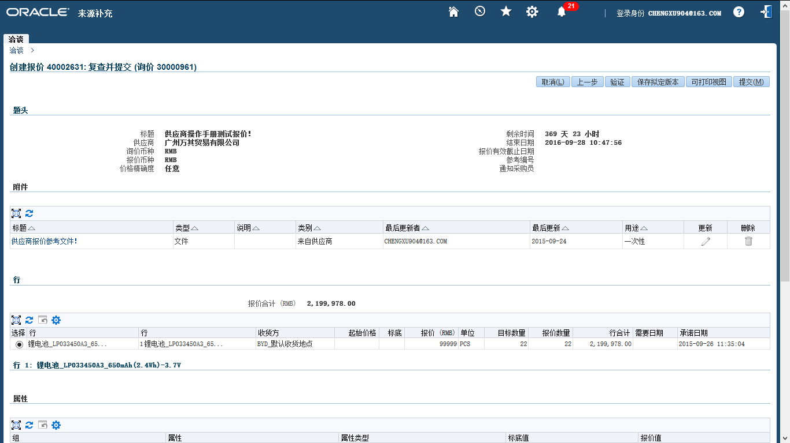
1-1-5.点击右上角的“提交”按钮，即可完成报价；

Slide 11
第二种进入报价项目信息的方式：
1-2.打开工作列表的消息提醒，点击对应的项目询价消息进入！（此处注意消息主体点开后，点了“是”就不会在工作列表中了，如果需要再次查看请点击左侧列表中的“洽谈报价主页”）；

Slide 12
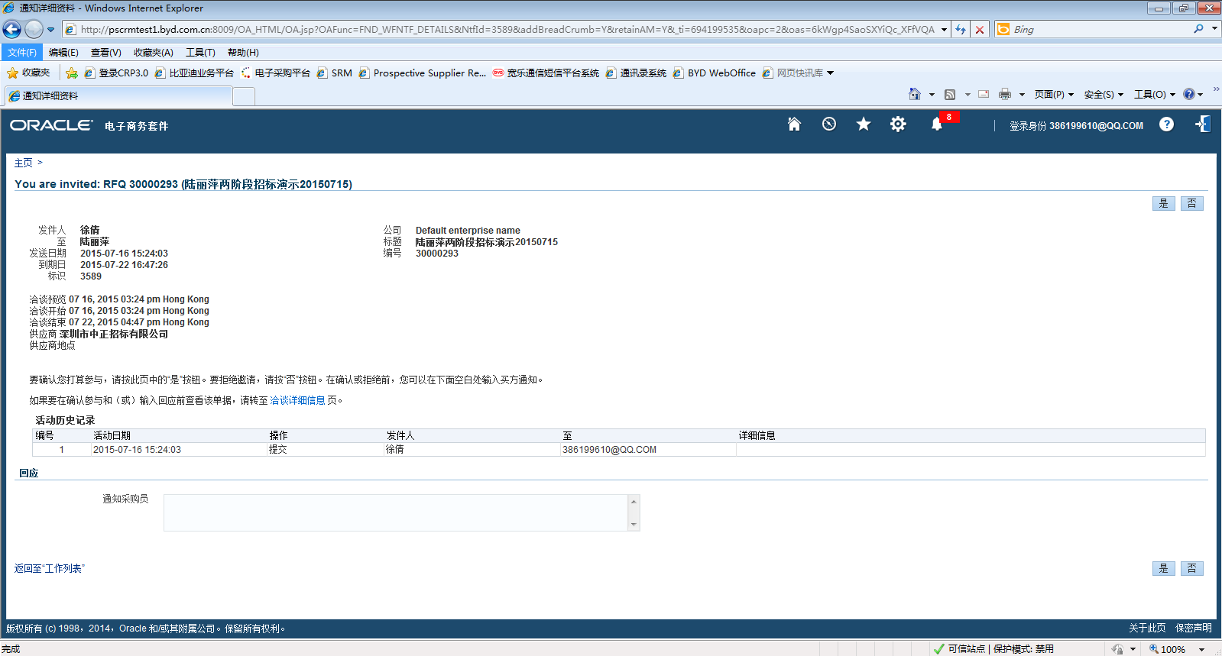
1-2-1.打开工作列表的消息提醒，点击对应的项目询价消息进入到如下界面！点击下图中的“洽谈详细信息”，即可进入报价界面；

Slide 13
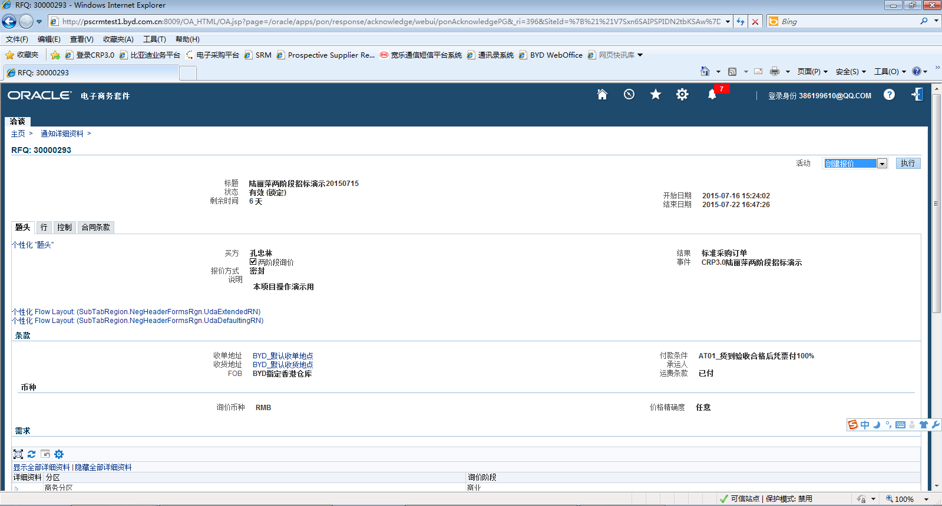
1-2-2.在报价界面，在右上角的“活动”下拉框中选择“创建报价”点击执行，开始报价；

Slide 14
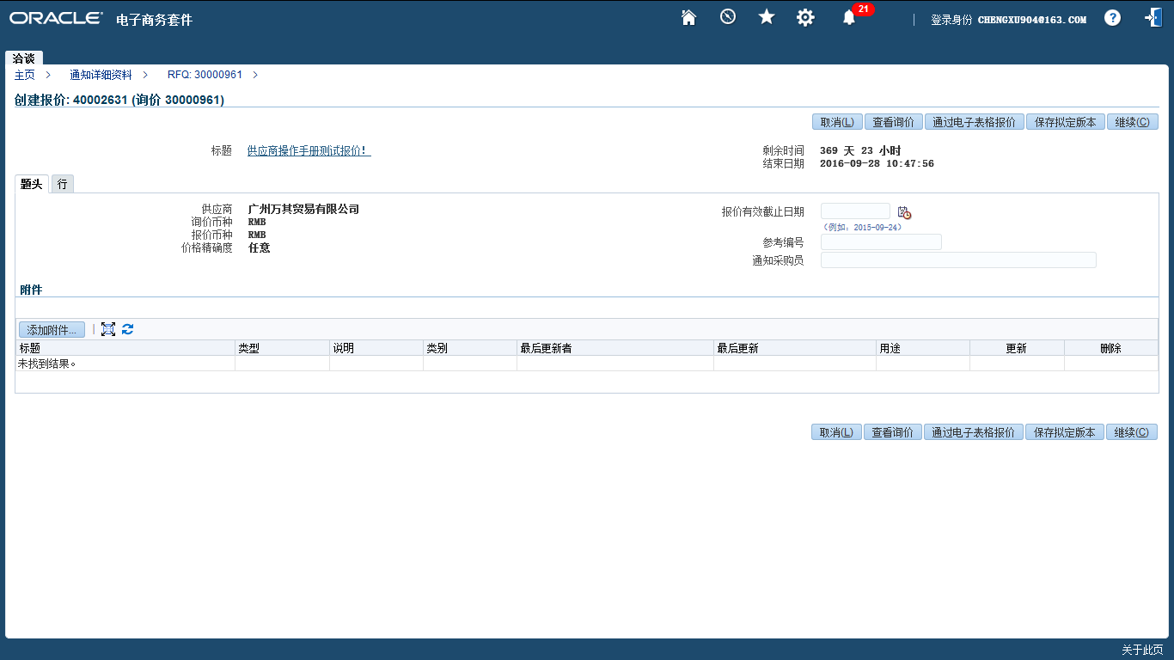
1-2-3.填写 “题头”页签信息：报价有效日期，通知采购员内容等。还可以在下方的“添加附件”按钮处，根据采购员的要求，上传报价的参考资料，比如报价单、技术要求文件等；

Slide 15
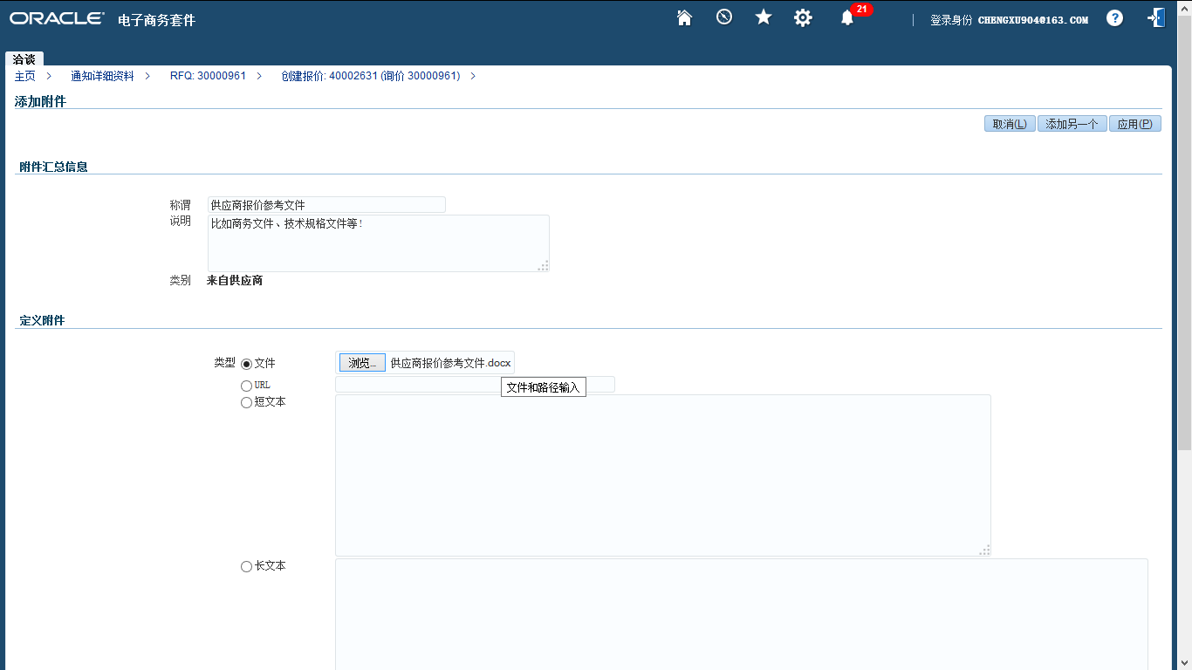
1-2-3.填写 “题头”页签信息：报价有效日期，通知采购员内容等。还可以在下方的“添加附件”按钮处，根据采购员的要求，上传报价的参考资料，比如报价单、技术要求文件等；

Slide 16
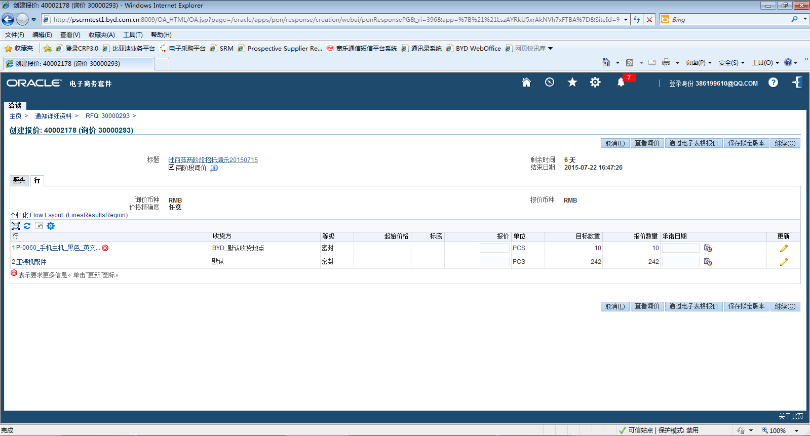
1-2-4.填写 “行”页签信息：直接在“报价”栏位输入供应商报价的单价，承诺日期（此次报价承诺的交货期）。

Slide 17
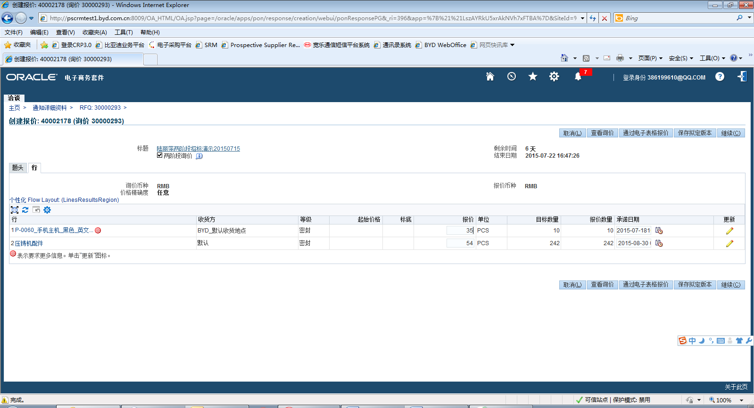
1-2-4.填写 “行”页签信息：每一行后面的图标表示该行需要回应报价物料项目的具体属性信息，请添加更新下的“铅笔形”按钮进入填写具体的报价属性信息。

Slide 18
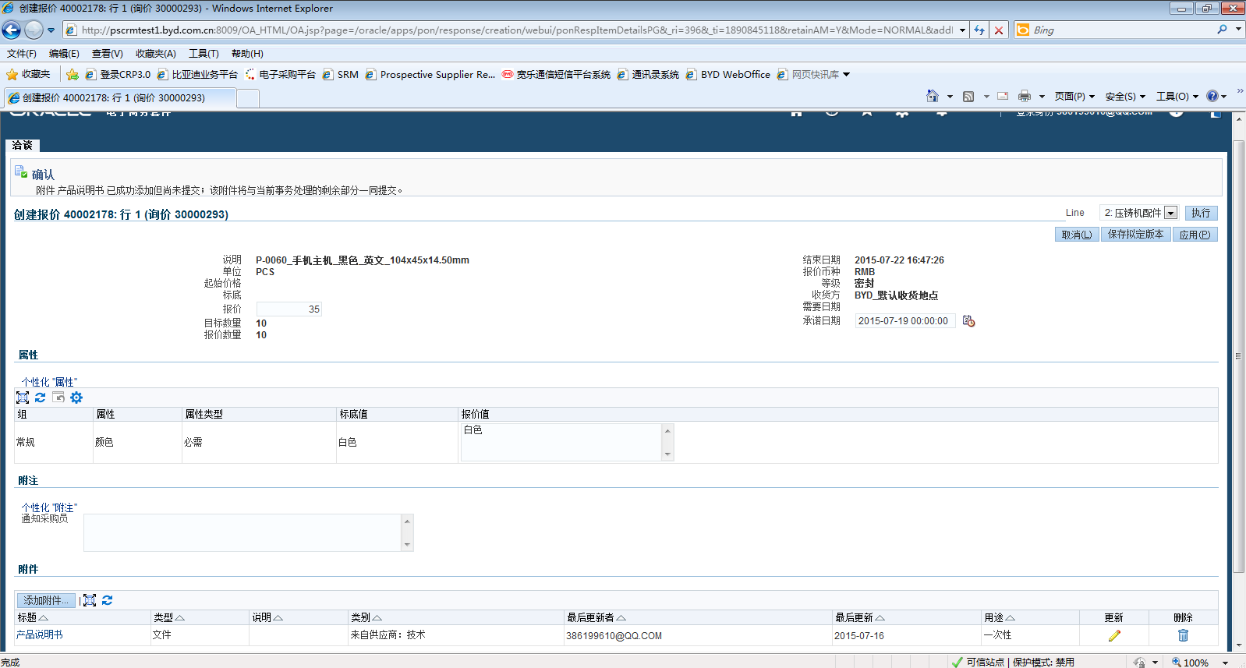
1-2-4.填写 “行”页签信息：输入属性报价值，也可以针对该报价行上传说明附件文档。注意：上传附件，请务必正确选择附件所属类别（技术或商业等）！

Slide 19
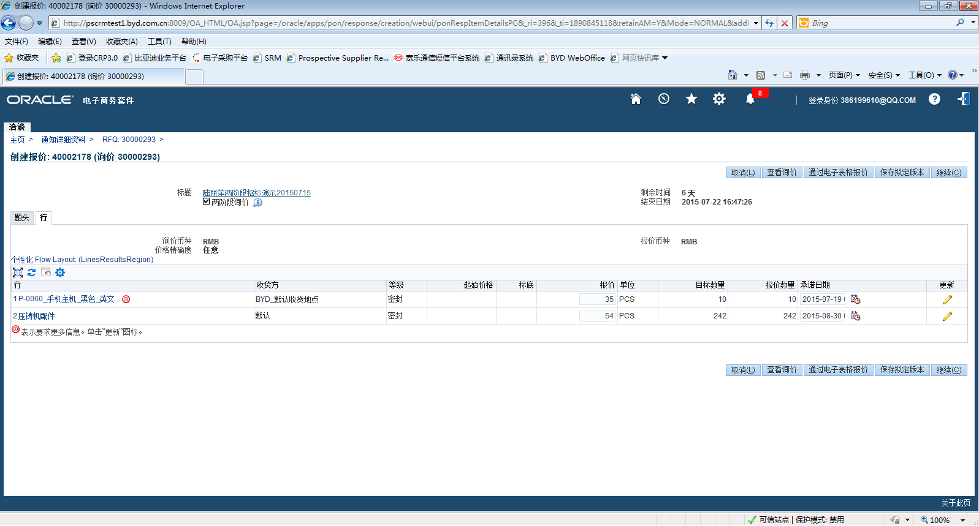
1-2-5.填写完毕，点击继续，上下操作功能相同。

Slide 20
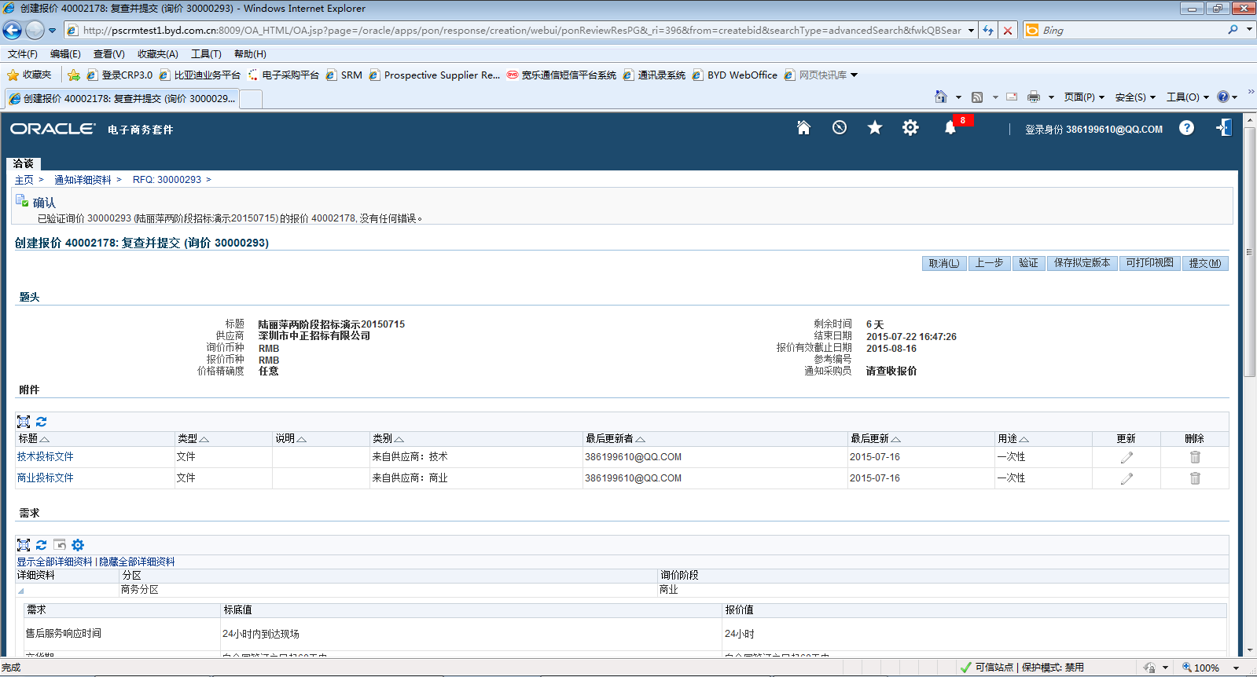
1-2-6.提交报价，报价完成。回应状态有效说明供应商该报价有效，如报价已拟定未提交则回应状态显示为拟定。

Slide 21
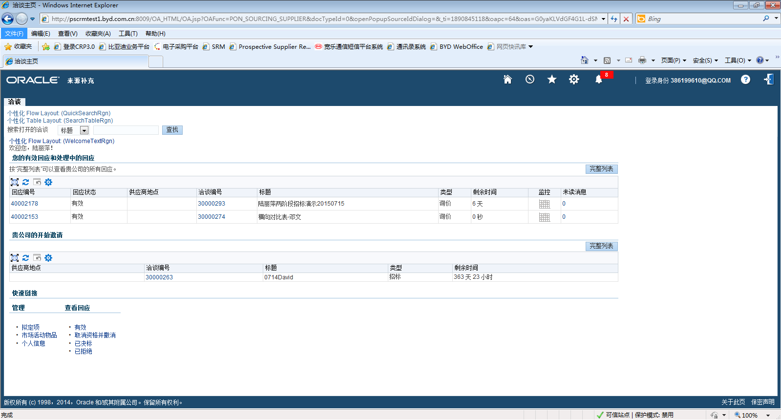
1-2-7.在洽谈报价主页，已经报价的洽谈显示在上方“您的有效回应和处理中的回应”。供应商可以在报价期内再次报价，新的报价将替代旧的报价，旧报价将会失效。

Slide 22
Thank You!

